Slide 1
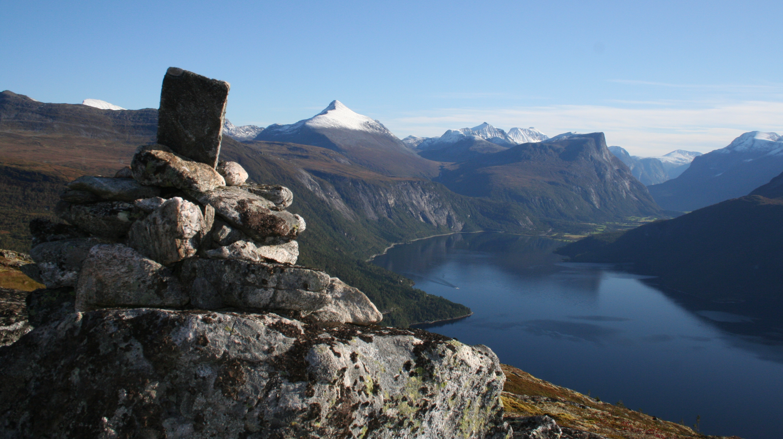
TURSTI TIL PRESTAKSLA
Presentasjon for Romsdalsbanken

Slide 2
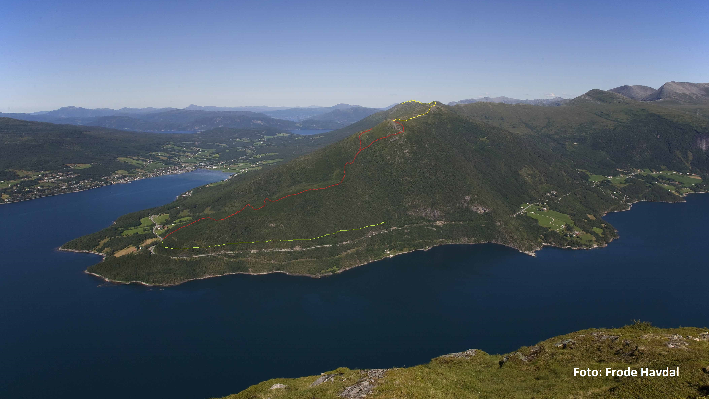
PRESTAKSLA-STIEN
Sentral beliggenhet i regionen
Topppunkt 609 m.o.h.
Stiens lengde ca. 4 km
Stigning 555 høydemeter
Siste partiet er krevende

Slide 3
Deler av stien ligger innenfor Prestaksla Natur-reservat
Notes:
Store deler av stien ligger innenfor Prestaksla Naturreservat. Vernet i 2010 og utvidet i 2016. Et naturreservat er den strengeste vernekategorien i Norge – her er det strengt tatt ikke lov å gjøre noen form for inngrep. Men vernebestemmelsene åpner for å søke om dispensasjon for å gjøre tilretteleggende tiltak. Fylkesmannen i M&R er vernemyndighet. Vi har søkt om dispensasjon.

Slide 4
Forprosjekt - finansiering
Kostnadsramme kr. 175.000
Byggesaksgebyr kr. 21.600
Dispensasjonssøknad kr. 10.300
Geologisk vurdering kr. 60.000
Utarbeidelse av stiplan kr. 44.000
Administrative kostnader kr. 39.100
Søkt Kraftfondet om kr. 100.000 – innvilget
Tilført kr. 100.000 fra Hovedstyret som lån til prosjektet

Slide 5
STATUS FOR STI -PROSJEKTET
Del av kommunens “Handlingsplan for Idrett, fysisk aktivitet og kulturbygg”
Gjennomført geologisk undersøkelse/skredvurdering
Søknad om dispensasjon fra vernebestemmelsene er sendt Fylkesmannen – innvilget 17.12.2020
Søknad om byggetillatelse - innvilget 11.12.2020
Søknad om dispensasjon fra LNF-område - innvilget 11.12.2020
Spillemiddel-søknad sendt – rykket opp fra 9. til 5. plass I Molde
Øvrige finansieringssøknader sendt og Innvilget (!)

Slide 6
EIENDOMSFORHOLD:
Opplysningsvesenets Fond – 259/1
Helge Bugge – 259/3
Oddvar Bugge – 260/1
Knut Arne Bugge – 260/2
Jan Arve Evensen – 258/1
INNGÅTT AVTALER MED ALLE

Slide 7
Konklusjon fra geolog Jan Gunnar Opsal fra konsulentselskapet Skrið as
«I det vurderte området er det betydelig fare for lokalt snøskred og fare for steinsprang på nordvest siden av Prestaksla. Den indikerte sti-traséen er derfor planlagt lenger vest i områder med akseptabel risiko (meget lav) for alle typer skred.
Vi konkluderer også med at etablering av steintrapper vil være skred-reduserende i enkelte områder. Prestaksla er et meget populært turmål og det har oppstått en betydelig sti-erosjon flere steder. På lengre sikt, og i det ytterste kan denne erosjonen føre til at avrenning av vann vil erodere inn i nye løp eller videre ned i stiene som igjen kan føre til utglidninger i terrenget.
Det anbefales også som veiledende at nåværende vegetasjon bevares mest mulig som forebygging mot skred-relaterte hendelser.»
Notes:
Det ble påpekt fra Molde kommune at området er skredutsatt, og vi fikk derfor utarbeidet en skredrapport.

Slide 8
Notes:
Hvordan er situasjonen i dag? Store erosjonsskader –gjørmete og glatt, snublefeller i form av blottlagte røtter. Det er dette turbokforfatter Kai Olsen har pekt på, fulgt opp i leder i RB – som mange turstier også i vår region sliter med. VI VIL GJØRE NOE MED DET!

Slide 9
Planlagte tiltak – 1. byggetrinn
Utbedring av parti med blottlagte/utvaskede røtter mellom Teppingsmyra og Buktasetra.
Bygging av steintrapper i de bratteste partiene nedenfor Buktasetra.
Bru/klopp for kryssing av Prestbekken (?)
Steintrapper i de bratteste partiene fra Prestbekken og østover mot Stordalen (trasé A)
Steinklopper og -trapper på nærmere angitte deler av trasé A.
Steintrapper i store deler av strekningen fra Bytingsbekken til toppen av Prestaksla (trasé B).
Notes:
HVA SKAL VI SÅ GJØRE? Vi skal tilrettelegge ved å drenere, gruslegge, legge klopper og bygge steintrapper. Enkelte partier skal vi flytte stitraséen.

Slide 10
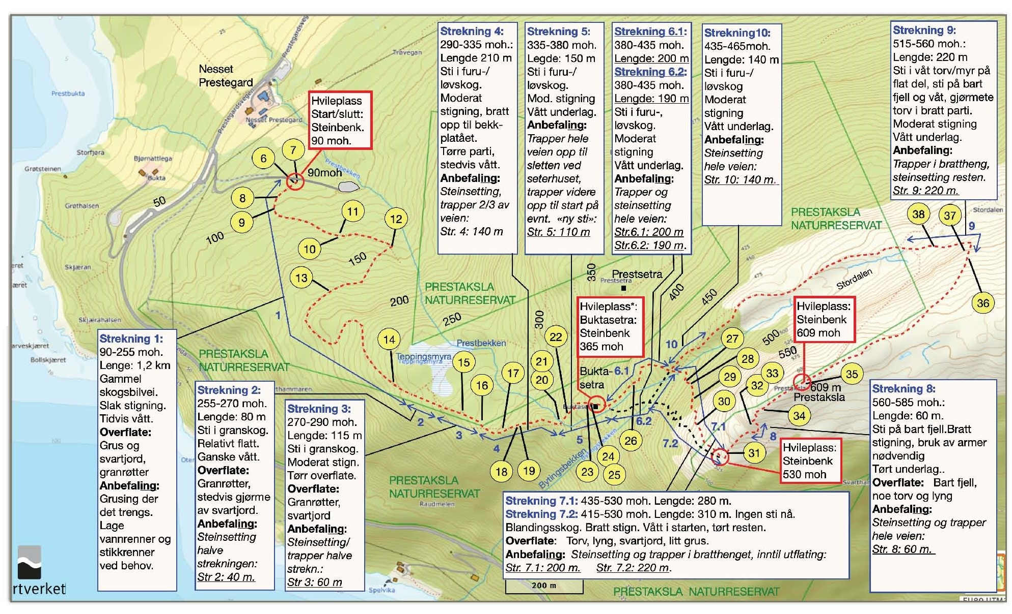
Notes:
Sammen med firmaet STIBYGGJAREN AS har vi laget en relativt detaljert tiltaksplan. Men mange av tiltakene kan ikke detaljplanlegges – mange løsninger må vi overlate til arbeidsfolket å finne. «BÅTEN BLIR TIL MENS MAN ROR!» I planen er det vel foreslått nærmere 40 tiltakspunkt innenfor 10 strekninger.

Slide 11
Nøkkeltall for prosjektet
Området fra Teppingsmyra til varden på 609 moh
Ca. 1,5 km med steintrapper og –klopper
Planlagt tre til fem kvile-/utsiktsplasser
Ca. 400 tonn med stein(!) skal fraktes opp
Tilsvarer 500 hiv fra lunneplassen med helikopter
Antall arbeidstimer beregnet til 3000
Sherpaene arbeider i arbeidslag á fire personer
Prosjektperioden anslås til ca. 3 måneder

Slide 12
Investeringsbudsjett – 1. byggetrinn
POST | SPESIFIKASJON | BELØP | %-VIS ANDEL
Rigg og drift | Kjøring, kost og losji, opp og nedrigging | Kr 160 000 | 4,8 %
Kjøp av stein | 400 tonn inklusiv transport | Kr 410 000 | 12,2 %
Kjøp av grus | Grus til toppdekke og drenering | Kr 78 000 | 2,3 %
Helikoptertransport | 500 hiv, rundslings og big-bags | Kr 400 000 | 11,9 %
Steinarbeid 3000 timer | 3000 timer à kr. 520 | Kr 1 560 000 | 46,5 %
Graving, transport | Drenering, skogrydding, støttetjenester | Kr 210 000 | 6,3 %
Administrasjon | Regnskapstjenester, aut.regnskapsfører | Kr 15 785 | 0,5 %
Konsulenttjenester | Geolog, bygningskonsulent | Kr 48 300 | 1,4 %
Offentlige gebyr | Byggesaksgebyr mv. | Kr 31 900 | 1,0 %
Planlegging, administrasjon | 180 timer à kr. 450,- | Kr 109 800 | 3,3 %
Margin – uforutsatte kostnader |  | Kr 332 915 | 9,9 %
Totale kostnader eksklusiv mva. |  | Kr 3 356 700 | 100,0 %

Slide 13
FINANSIERINGSPLAN
SPESIFIKASJON | BELØP | %-VIS ANDEL | STATUS
Egenkapital | Kr. 200 000 | 5,2 % | Stadfestet
GassROR IKS - tilskudd | Kr. 750 000 | 19,5 % | Innvilget
Kraftfondet - tilskudd | Kr. 750 000 | 19,5 % | Innvilget
Langfjorden Hyttefelt AS | Kr. 100 000 | 2,6 % | Innvilget
Istad Kraft AS | Kr. 100 000 | 2,6 % | Innvilget
Romsdalsbanken | Kr. 100 000 | 2,6 % | Innvilget
Spillemidler | kr 1 854 000 | 48,1 % | Søknad sendt
SAMLET FINANSIERING | kr 3 854 000 | 100 %

Slide 14
STIMERKING PÅGÅR

Slide 15
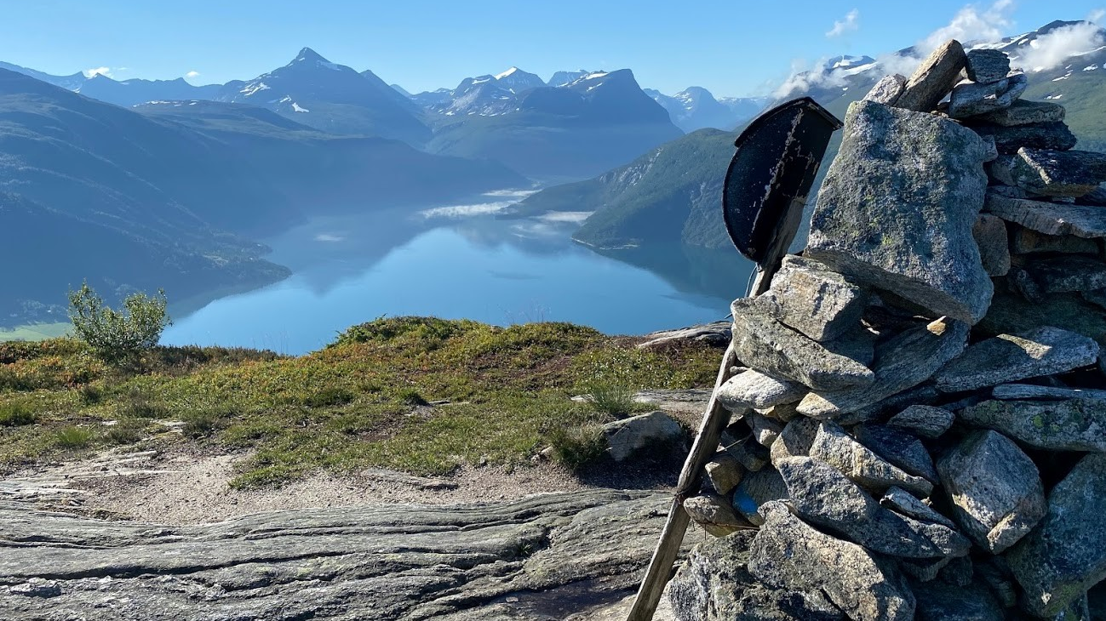
«- Ringvirkninger av denne type tilrettelegging og fokus, bygger opp under vår hovedmålsetting; økt tilreising, økt oppholdstid og større verdiskaping, ikke bare lokalt, men i hele regionen -!»
Notes:
Vi har fått mange verbale klapp på skuldra – ett av dem fra VISIT NORDVEST.

Slide 16
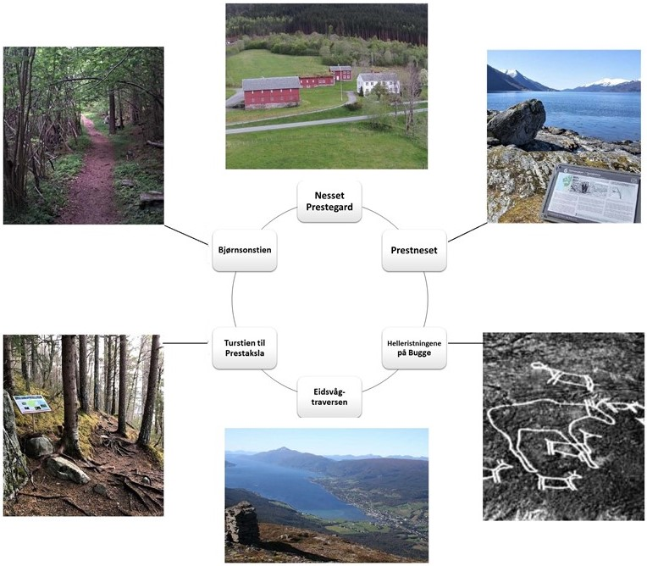
Synergi-effekter
Turstien til Prestaksla
Nesset Prestegard – museum og kultursenter
Prestneset Friluftsområde
Skjæran
Helleristningene på Bugge
Eidsvågtraversen
Eidsvåg badeplass
Nesset Musikkfest
Bjørnsonfestivalen

Slide 17
Historisk bakgrunn
Stien til Prestaksla ligger i et «historietungt» område like ved Nesset Prestegard – nasjonalskalden Bjørnstjerne Bjørnsons barndomshjem
Området har tydeligvis inspirert BB – noe en kan se igjen i bondefortellinger som
«En glad gutt»
“Blakken”
«Faderen»
“Et stygt barndomsminne”
«Arne»
“Enn om vi klædde fjellet?”
Turstien kan bli et aktivum for Nesset Prestegard – museum og kultursenter
Notes:
«Enn om vi klædde fjellet – det er nærmest historien om Prestaksla Naturreservat, om å ta vare på opprinnelig vegetasjon!

Slide 18
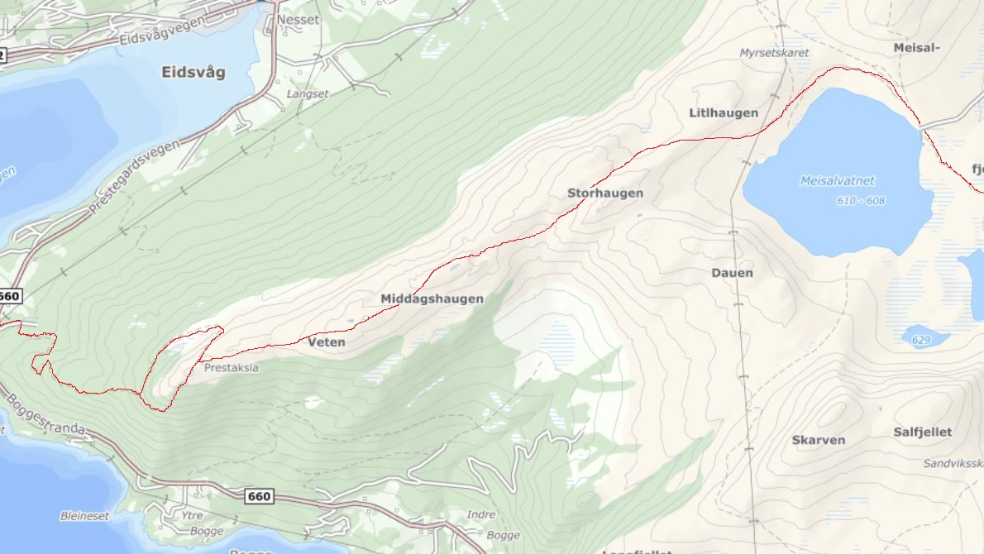
Prestaksla-stien - en del av Eidsvågtravsersen
Notes:
Eidsvågtraversen er en godt bevart hemmelighet – realisering av disse planene åpner for at flere vil oppdage denne fantastiske turopplevelsen, en Romsdalseggen light?

Slide 19
Sherpastier i Norge
Notes:
Ja, vi skal bruke sherpaer. Vi har god tro på at vi - under visse forutsetninger – vil kunne oppleve at disse fantastiske fagfolkene vil kunne gjøre underverker med gneis fra Meisal Steinbrudd – å gjøre gråstein til gull!

Slide 20
Uttalelser med støtte til prosjektet
I forbindelse med planlegging av utbedringen av turstien, har Eidsvåg IL mottatt flere uttalelser som støtter arbeidet:
FASTLEGE ANDRÉ LIEPELT, Molde kommune, uttale om Prestakslastiens helsemessige betydning, 18.08.2020
FRILUFTSRÅDET NORDMØRE ROMSDAL, positiv uttale til plan om oppgradering av turstien til Prestaksla i Eidsvåg, 28.07.2020
VISIT NORDVEST, uttale om turstien til Prestaksla som turmål fra et reiselivssynspunkt, 03.04.2020
ROMSDALSMUSEET, uttale om utbedring av sti til Prestaksla og samarbeidsmuligheter, 16.06.2020
NESSET NÆRINGSFORENING, uttale om turstiens betydning for reiselivet/næringslivet i regionen, 08.09.2020

Slide 21
MÅL:
Å utbedre turstien til Prestaksla med målsetning om ferdigstillelse 2. halvår 2021

Slide 22
MARKEDSFØRING/ INFORMASJON
Opplever stort informasjonsbehov
Folk er oppriktig interessert i nyheter
Pirrer et behov for identitetsfølelse
Potensiale for å rekruttere medlemmer til «PRESTAKSLAS VENNER»
Dette kan generere kroner & øre

